Slide 1
KHỞI ĐỘNG

Slide 2
1
KHỞI ĐỘNG
Nhận xét, sửa lỗi, luyện viết lại từ khó bài Truyện cổ nước mình

Slide 3
KHÁM PHÁ

Slide 4











Chính tả
Những hạt thóc giống
Truyện dân gian Khmer

Slide 5

Chính tả
lớp 4
YÊU CẦU CẦN ĐẠT
Nghe – viết đúng chính tả, trình bày đúng một đoạn văn trong bài Những hạt thóc giống
Làm đúng các bài tập phân biệt tiếng có âm đầu hoặc vần dễ lẫn: l/n , en/eng.

Slide 6
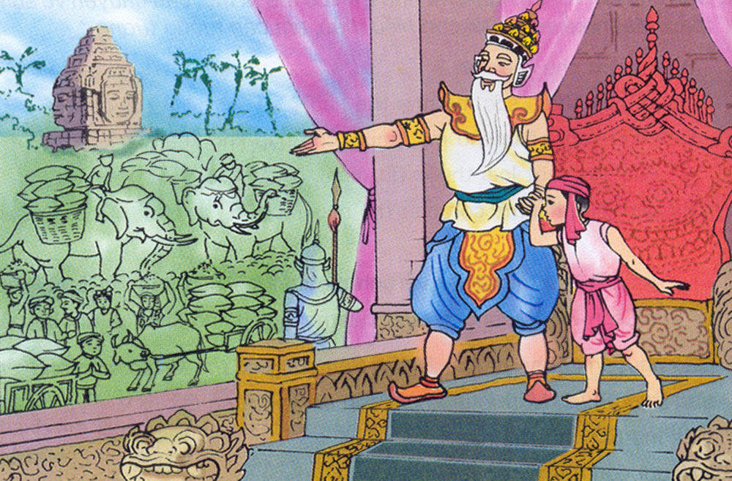

Slide 7
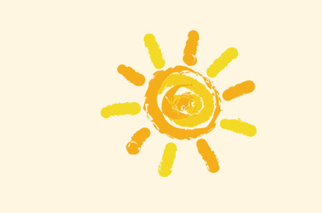
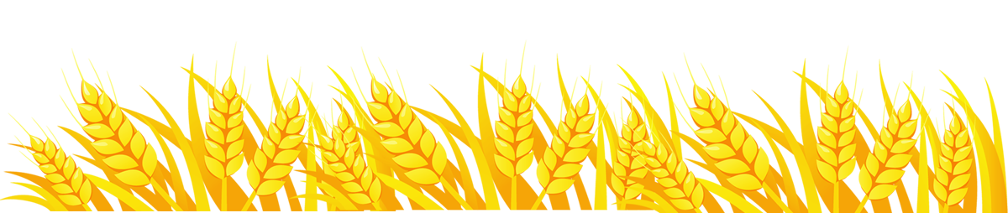
Những hạt thóc giống
Truyện dân gian Khmer
Lúc ấy, nhà vua mới ôn tồn nói:
- Trước khi phát thóc giống, ta đã cho luộc kĩ rồi. Lẽ nào thóc ấy còn mọc được? Những xe thóc đầy ắp kia đâu phải thu được từ thóc giống của ta!
Rồi vua dõng dạc nói tiếp:
- Trung thực là đức tính quý nhất của con người. Ta sẽ truyền ngôi cho chú bé trung thực và dũng cảm này.
Chôm được truyền ngôi và trở thành ông vua hiền minh.

Slide 8
2
TÌM HIỂU BÀI
Tìm hiểu nội dung của bài viết Những hạt thóc giống

Slide 9
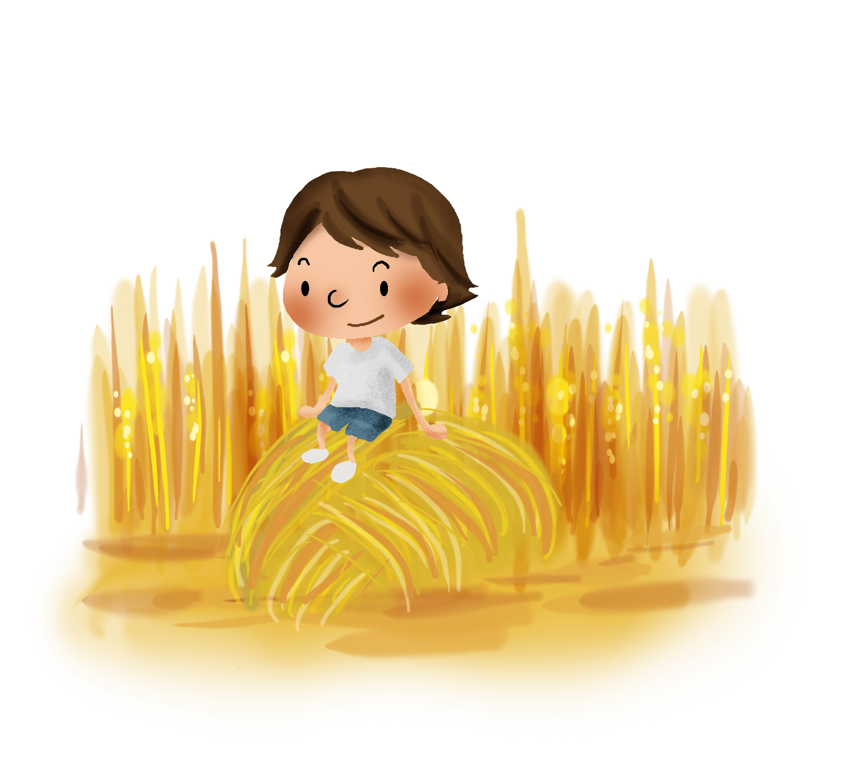

TÌM HIỂU BÀI
CÂU HỎI
Nhà vua đã truyền lại ngôi báu cho ai? Vì sao?
TRẢ LỜI
Nhà vua truyền lại ngôi báu cho Chôm vì Chôm là người thật thà, dám nói lên sự thật.

Slide 10
Những hạt thóc giống
Truyện dân gian Khmer
Lúc ấy, nhà vua mới ôn tồn nói:
- Trước khi phát thóc giống, ta đã cho luộc kĩ rồi. Lẽ nào thóc ấy còn mọc được? Những xe thóc đầy ắp kia đâu phải thu được từ thóc giống của ta!
Rồi vua dõng dạc nói tiếp:
- Trung thực là đức tính quý nhất của con người. Ta sẽ truyền ngôi cho chú bé trung thực và dũng cảm này.
Chôm được truyền ngôi và trở thành ông vua hiền minh.

Slide 11
3
LUYỆN VIẾT TỪ KHÓ
Tìm một số từ khó viết trong bài và luyện viết vở

Slide 12
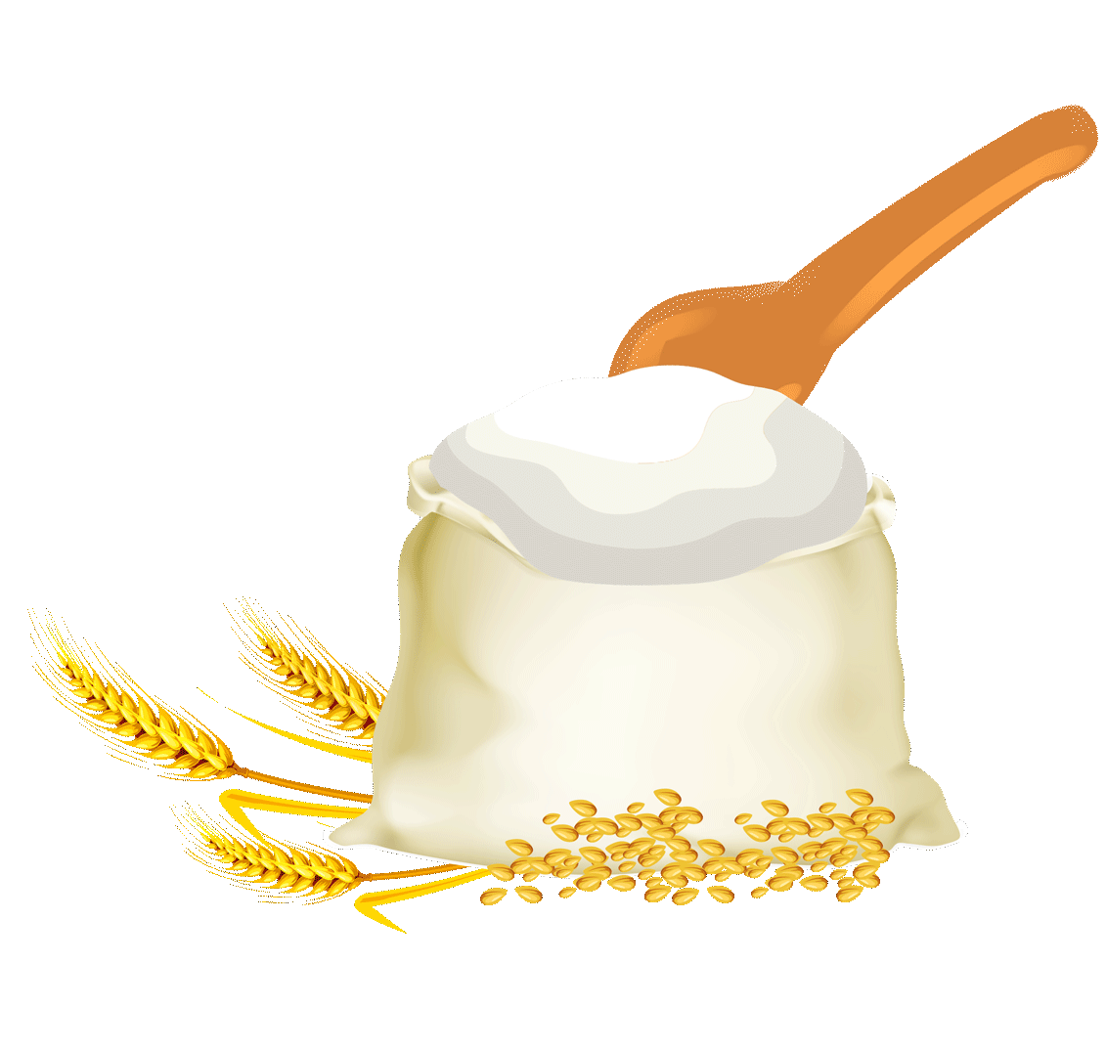

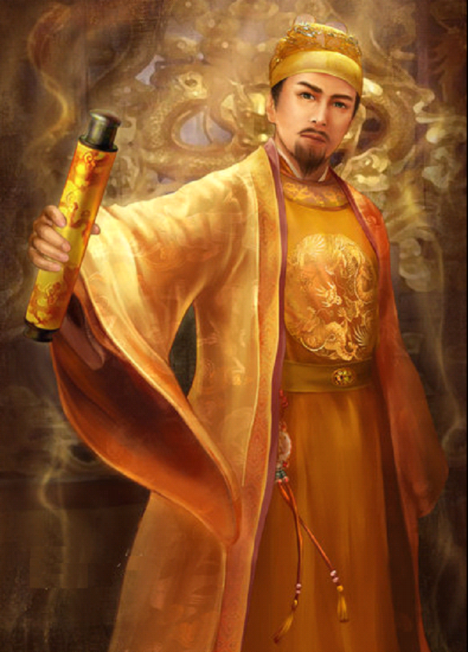
LUYỆN VIẾT TỪ KHÓ
01
thóc giống
02
đầy ắp
03
dõng dạc
04
truyền ngôi

Slide 13
4
CHÍNH TẢ
Nghe viết bài Những hạt thóc giống

Slide 14

Những hạt thóc giống
Truyện dân gian Khmer
Lúc ấy, nhà vua mới ôn tồn nói:
- Trước khi phát thóc giống, ta đã cho luộc kĩ rồi. Lẽ nào thóc ấy còn mọc được? Những xe thóc đầy ắp kia đâu phải thu được từ thóc giống của ta!
Rồi vua dõng dạc nói tiếp:
- Trung thực là đức tính quý nhất của con người. Ta sẽ truyền ngôi cho chú bé trung thực và dũng cảm này.
Chôm được truyền ngôi và trở thành ông vua hiền minh.

Slide 15
5
BÀI TẬP
Thực hiện một số bài tập chính tả

Slide 16





Bài 2 (a) Tìm những chữ bị bỏ trống để hoàn chỉnh các đoạn văn dưới đây
Hưng vẫn hý hoáy tự tìm giải cho bài toán mặc dù em có thể nhìn bài của bạn Dũng ngồi ngay bên cạnh. Ba tiếng trống báo hiệu hết giờ, Hưng bài cho cô giáo. Em buồn, vì bài kiểm tra lần có thể em mất danh hiệu học sinh tiên tiến mà nay em vẫn giữ vững. Nhưng em thấy thanh thản vì đã trung thực, tự trọng khi bài.
lời
nộp
này
làm
lâu
lòng
làm

Slide 17



Bài 3 (a) Giải câu đố:
Bài 3:
Tên con vật chứa tiếng bắt đầu bằng l hay n
Mẹ thì sống ở trên bờ
Con sinh ra lại sống nhờ dưới ao.
Có đuôi bơi lội lao xao
Mất đuôi tức khắc nhảy nhao lên bờ.
(Là con gì?)
Tên con vật chứa tiếng có vần en hay eng
Chim gì liệng tựa con thoi
Báo mùa xuân đẹp giữa trời say sưa?
(Là con gì?)

Slide 18
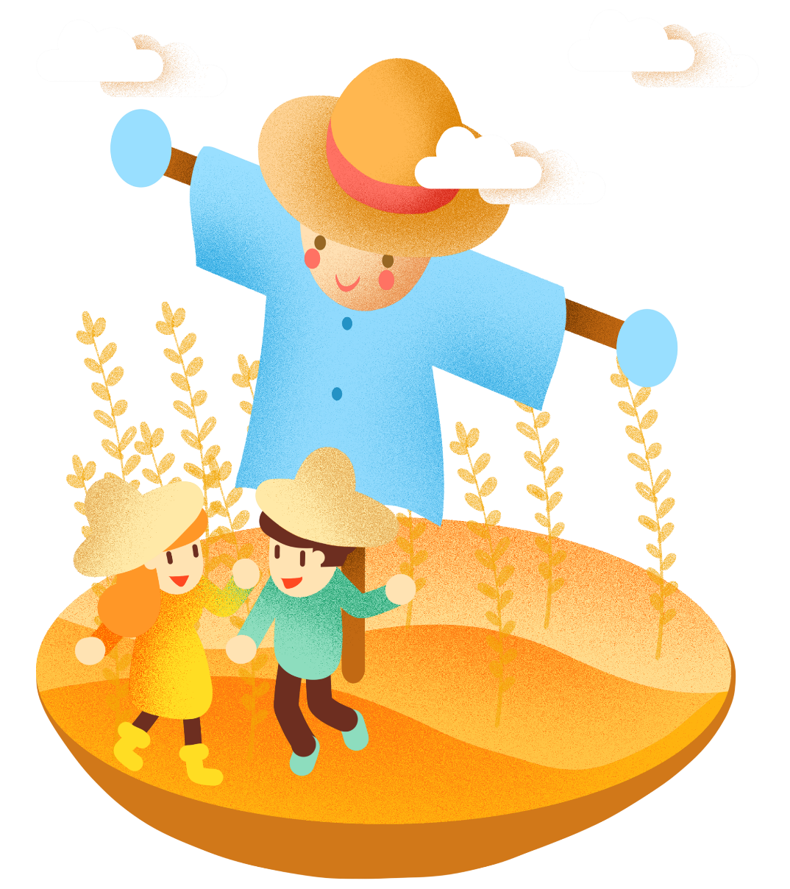
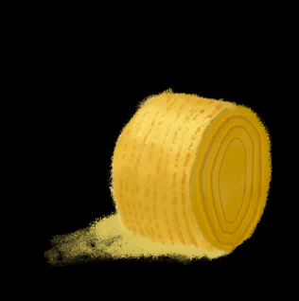
Vận dụng
1
Luyện viết lại từ khó
2
Xem bài
Người viết truyện thật thà

Slide 19
Chúc em học tốt nhé!

